Slide 1
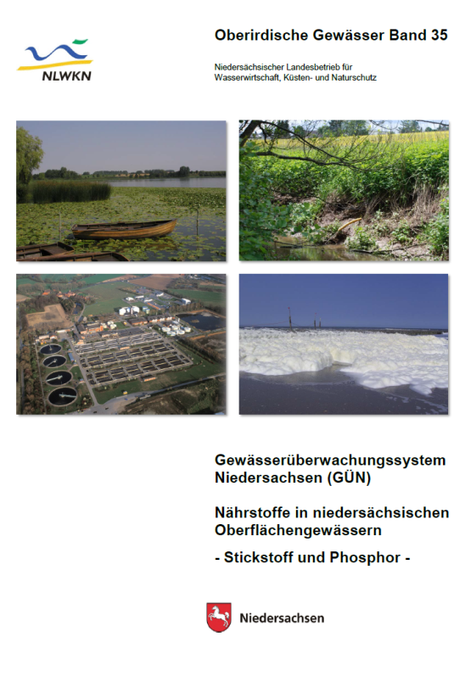
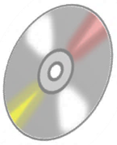
Veröffentlichung Oberirdische Gewässer Band 35
Ca. 120 Seiten
Teil I:
Textteil (ca. 20 Seiten)
Teil II:
11 Landesweite Karten
58 Bearbeitungsgebietskarten (2 x 29 Blätter)
5 Seenkarten (29 WRRL-Seen)
Anhang:
Tabelle / Messstellenverzeichnis (Print)
CD-ROM:
Text und Karten als PDF-Datei
Excel-Tabelle mit Messwerten
Download möglich unter www.nlwkn.de
http://www.nlwkn.niedersachsen.de/service/veroeffentlichungen_webshop/schriften_zum_downloaden/downloads_gewaesserguete/veroeffentlichungen-zum-thema-gewaesserguete-107788.html

Slide 2
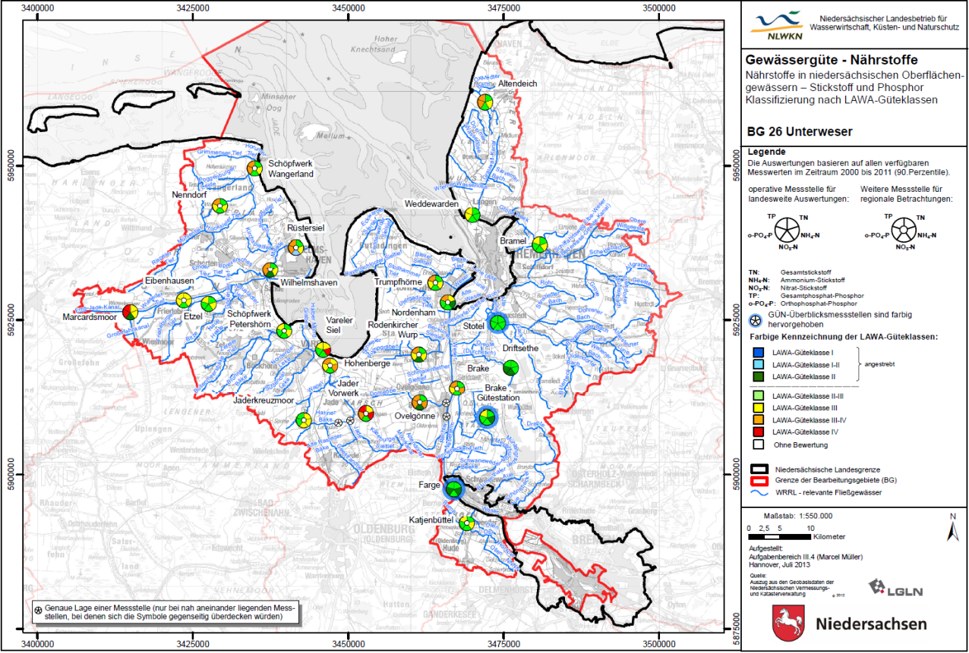
Bsp.: Karten auf BG-Ebene; LAWA-Gewässergüte

Slide 3
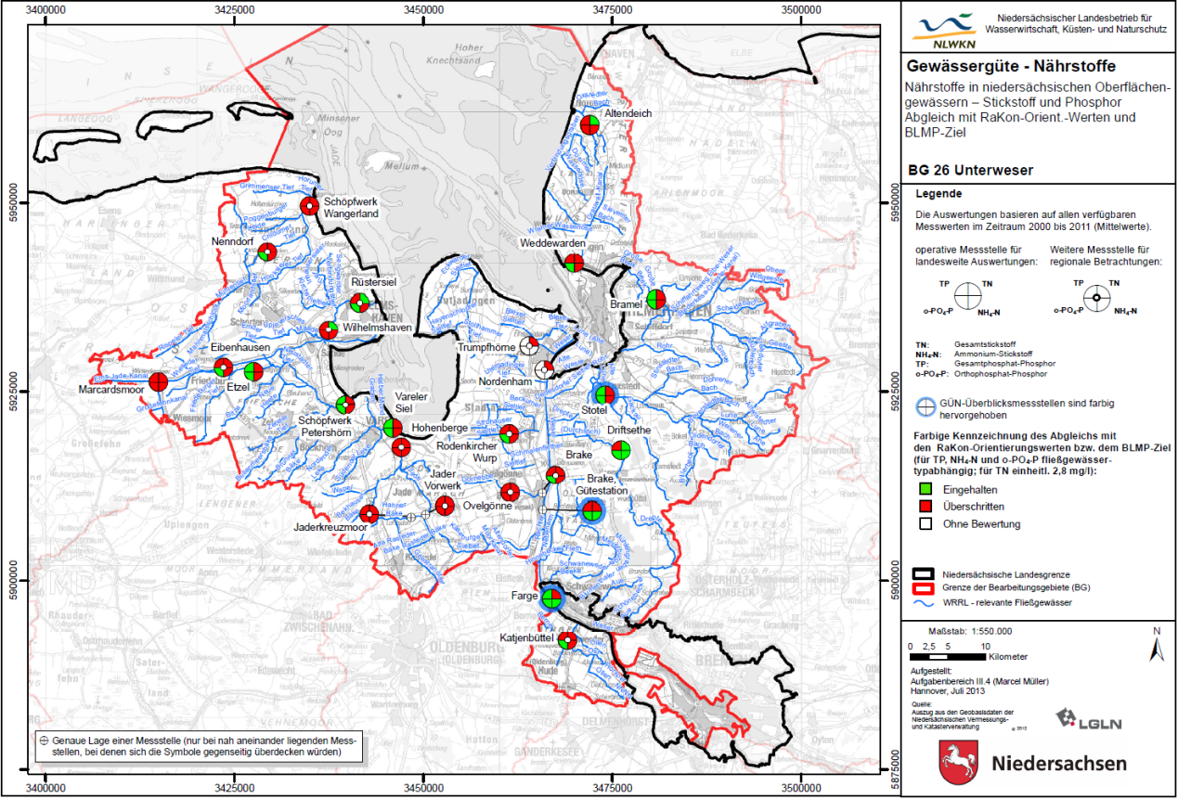
Bsp.: Karten auf BG-Ebene; RAKON-OW und BLMP-Ziel

